Slide 1
UNIVERSIDAD HISPANOAMERICANA
Escuela de Ingeniería · Aplicaciones de Bases de Datos
Defensa del Proyecto Final
Gestión de Inventarios con Data Warehouse en Oracle
Modelo relacional · Staging Area · Data Warehouse · Procesos ETL
Jose David Castro Fernández · Santiago Fonseca Chinchilla Anthony Villalobos Hidalgo · Kleyber Vindas Ocampo
Profesor: Ing. Allan Henry Naranjo Rojas | 19 de agosto de 2026

Slide 2
1
¿Qué resuelve el sistema?
Explicación
del proyecto
•
Control de existencias
Registra proveedores, productos, empleados, órdenes de compra, inventario y cada movimiento de mercancía.
Aplicación de bases de datos para el control de inventarios de una organización con una o varias bodegas, implementada sobre Oracle Database 19c.
•
Modelo relacional normalizado
10 tablas en tercera forma normal (3FN), con claves sustitutas, integridad referencial y sin atributos multivaluados.
•
Área de preparación (Staging)
Recibe una copia de los datos operativos como texto, sin rechazar ni truncar información, antes de transformarlos.
10
3
9
•
Data Warehouse analítico
Estructura tipo estrella: una tabla central de movimientos rodeada de tablas de apoyo (proveedor, producto, empleado, orden, fecha).
tablas en el
modelo relacional
esquemas Oracle
(modelo, SA, DW)
scripts SQL /
PL-SQL en orden
Introducción · 1/5
Sistema de Gestión de Inventarios · Oracle DW

Slide 3
Proceso de negocio: del pedido al movimiento
Todo el flujo gira alrededor de dos hechos: la compra a un proveedor y el movimiento de mercancía en bodega
1
→
2
→
3
→
4
→
5
Necesidad de stock
Orden de compra
Recepción
Actualiza inventario
Movimiento registrado
Empleados de compras revisan existencias e identifican qué reabastecer.
Se genera con proveedor, empleado responsable, método de envío y fechas.
El proveedor envía la mercancía; se valida contra la orden registrada.
Se almacenan los artículos y se actualiza CANT_ACTUAL en INVENTARIO.
Entradas (+) o salidas (-) quedan en MOVIMIENTO_INV con fecha y responsable.
El signo de CANTIDAD_MOV distingue el tipo de evento: positivo = entrada de mercancía, negativo = salida (venta, distribución interna o devolución).
Introducción · 2/5
Sistema de Gestión de Inventarios · Oracle DW

Slide 4
Arquitectura: tres esquemas, un flujo ETL
Cada esquema de Oracle cumple un único propósito dentro del recorrido del dato
INVENTARIO
INVENTARIOSA
INVENTARIODW
Modelo relacional
Staging Area
Data Warehouse
10 tablas en 3FN con datos operativos de proveedores, productos, empleados, órdenes y movimientos.
ETL →
Copia intermedia en columnas de texto variable; no rechaza ni trunca información de origen.
ETL →
Estructura en estrella: tabla central de movimientos + 5 tablas de apoyo para análisis.
Scripts 08 y 09 (paquetes PL/SQL): carga hacia Staging evitando duplicados, y validación (formato numérico, fecha, correo, estado activo) antes de insertar en el DW.
Introducción · 3/5
Sistema de Gestión de Inventarios · Oracle DW

Slide 5
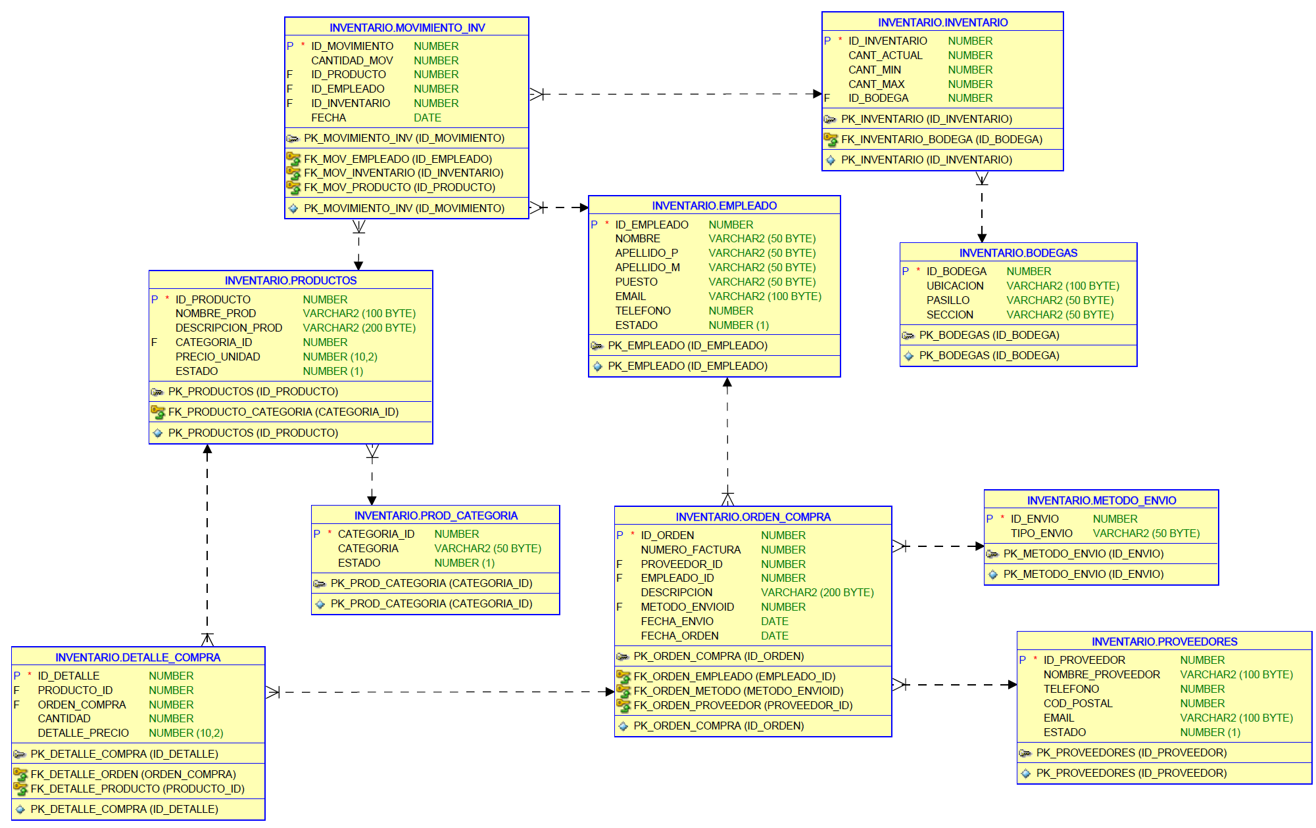
Modelo relacional del esquema INVENTARIO
✓
Claves sustitutas numéricas en las 10 tablas, en lugar de claves naturales.
✓
DETALLE_COMPRA resuelve la relación N:M entre ORDEN_COMPRA y PRODUCTOS.
✓
MOVIMIENTO_INV llega a BODEGAS pasando por INVENTARIO (evita duplicar el dato).
✓
PRECIO_UNIDAD (catálogo) vs. DETALLE_PRECIO (histórico) conservan el precio real de cada compra.
Figura 1. Modelo relacional completo del esquema INVENTARIO (10 tablas)
Introducción · 4/5
Sistema de Gestión de Inventarios · Oracle DW

Slide 6
Estructura de análisis: esquema en estrella
5 tablas fuente seleccionadas del modelo relacional: MOVIMIENTO_INV, ORDEN_COMPRA, PRODUCTOS, PROVEEDORES y EMPLEADO
Proveedores
Empleados
Productos
Movimientos
(tabla central)
Órdenes de compra
Fecha
Cada fila de la tabla central es un evento real (fecha, producto, cantidad, empleado, orden y proveedor), lo que permite agrupar por tiempo o por actor sin repetir texto descriptivo.
Introducción · 5/5
Sistema de Gestión de Inventarios · Oracle DW

Slide 7
2
Retos y dificultades
1
Modelar el proceso sin redundancia
2
Definir relaciones y llaves
Conectar proveedores, productos, empleados, órdenes, inventario y movimientos sin duplicar información en ningún punto del flujo.
Analizar cómo conectar las entidades — p. ej. dividir ORDEN_COMPRA y DETALLE_COMPRA para resolver la relación muchos a muchos con PRODUCTOS.
3
Cumplir 1FN, 2FN y 3FN
4
Aceptar límites del diseño normalizado
Decidir la estructura de atributos y claves sin perder información necesaria para el funcionamiento del sistema.
Un solo teléfono por EMPLEADO/PROVEEDORES, y posible repetición de UBICACION en BODEGAS si hay varias posiciones en una misma sede.
Retos · 6
Sistema de Gestión de Inventarios · Oracle DW

Slide 8
Resultados de la carga de prueba
10 registros por tabla en el modelo relacional (100 en total) recorrieron el flujo completo sin rechazos
100
60
60
0
registros de prueba
cargados en INVENTARIO
registros recibidos
en INVENTARIOSA
registros validados
en INVENTARIODW
registros rechazados
por las validaciones
Balance de movimientos (1 – 10 de febrero de 2026)
Entradas de mercancía
108 unidades
5 movimientos con cantidad positiva
Salidas de mercancía
42 unidades
5 movimientos con cantidad negativa
Neto del periodo
+66 unidades
El inventario creció más de lo que disminuyó
Retos · 7
Sistema de Gestión de Inventarios · Oracle DW

Slide 9
3
Conclusiones
El diseño relacional determina la calidad del análisis
1
Cada decisión —clave sustituta, catálogo separado, orden dividida de sus líneas— define qué tan fácil resulta después consultar y confiar en los datos.
Validar antes de cargar evita ambigüedades
2
Escribir las validaciones de formato numérico, fecha, correo y estado obligó a anticipar cómo puede llegar mal un dato, no solo cómo llega bien.
Un modelo bien normalizado se propaga hacia el DW
3
Evitar atributos multivaluados y aplicar reglas de negocio mediante FKs obligatorias permitió que Staging y el Data Warehouse cargaran sin ambigüedades.
Conclusiones · 8
Sistema de Gestión de Inventarios · Oracle DW

Slide 10
4
Demostración desde cero: construcción del DW
Se elimina por completo el proyecto en Oracle y se ejecutan los 9 scripts en orden, explicando cada etapa
00
Eliminar el proyecto completo
DROP de usuarios INVENTARIO / INVENTARIOSA / INVENTARIODW existentes
05
05-UsuarioSA
Crea el usuario INVENTARIOSA
01
01-UsuarioER
Crea el usuario INVENTARIO
06
06-StagingAreaCreacion
Crea tablas intermedias (texto variable)
02
02-ModeloRelacionalCreacion
Crea las 10 tablas, PK/FK y datos de prueba
07
07-Accesos
Otorga permisos entre esquemas (usuario admin)
03
03-UsuarioDW
Crea el usuario INVENTARIODW
08
08-StagingAreaETL
Carga INVENTARIO → Staging, evita duplicados
04
04-DataWarehouseCreacion
Crea tabla central + 5 tablas de apoyo
09
09-DataWarehouseETL
Valida y carga Staging → Data Warehouse
Demostración · 9
Sistema de Gestión de Inventarios · Oracle DW

Slide 11
5 consultas SELECT sobre el Data Warehouse
Cada consulta se ejecuta sobre INVENTARIODW y se interpreta en términos de negocio durante la demostración
1
Cantidad movida por producto
SUM(CANTIDAD_MOV) agrupado por producto
¿Qué artículos concentran más actividad de entrada o salida?
2
Entradas vs. salidas
SUM condicionado al signo de CANTIDAD_MOV
¿El inventario creció o disminuyó en el periodo analizado?
3
Movimientos por proveedor
JOIN movimientos → orden de compra → proveedor
¿Qué proveedor está detrás de la mayor cantidad de entradas?
4
Participación por empleado
COUNT de movimientos agrupado por empleado
¿Qué colaborador participó en más operaciones del proceso?
5
Movimientos por fecha
COUNT/SUM agrupado por día, semana o mes
¿En qué fechas se concentra más actividad de inventario?
Demostración · 10
Sistema de Gestión de Inventarios · Oracle DW

Slide 12
Gracias
Preguntas y demostración en vivo del Data Warehouse
Jose David Castro Fernández · Santiago Fonseca Chinchilla · Anthony Villalobos Hidalgo · Kleyber Vindas Ocampo

